Slide 1

Tapahtuma opiskelijoilta opiskelijoille
Katariina Autio
Koulutuspäällikkö, lehtori; VAAO
Smart Moves hankepäälliikkö; UKK-institutti

Slide 2
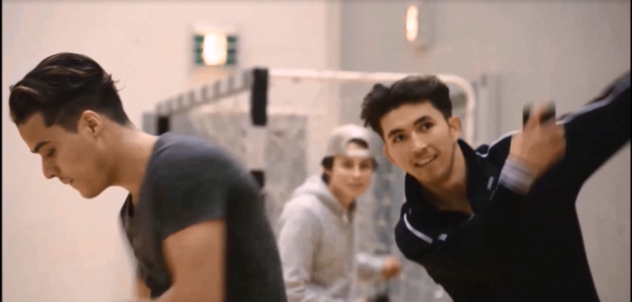
Istuminen on myrkkyä kropalle
sprintgame.fi

Slide 3



Hyvinvointimessut Liikkeelle
= TAVOITE / PÄÄMÄÄRÄ
Notes:
1. Opettajat toimeenpanijana, 2. Viesti opiskelijakunnalle 3. ideointia

Slide 4
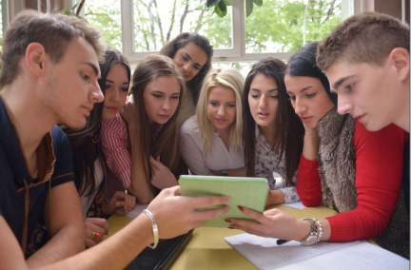
Hyvinvointimessut Ideointi & suunnittelu
mutustellaan
ideoita omalta osastolta
malleja / käytänteitä
toimijat
-> OPISKELIJAKUNTA
KOKOAAN YHTEEN ->
TARKEMPI SUUNNITELMA

Slide 5
Hyvinvointimessut toteutus
Toiminnalliset pisteet:
Paka: päähieronta / letitys
Kosm: kynsienlakkaus, pikameikit
Lähi: verenpaineen mittaus / verensokeri / seksuaaliterveysvisa
Catering: smoothien baari & sokeripalanäyttely
Opiskelijakunta: säbätutka, sumopaini, kuplapallo, pingisturnaus, keila, viestiseinä, puristusvoimamittaus, pienpelejä (petanque), info tv:n hyödyntäminen hyvinvointivideoilla

Slide 6
Hyvinvointiviikon muut tapahtumat
aamupala (ensi vuodelle -> tehdään itse?)
luennot -> päihteet, liikenneturvallisuus, ravitsemus
erilaiset liikunnalliset turnaukset (luokittain)
aulan tietoiskut / visailut / esiintyvät taiteilijat (tanssi, dj, stand up) kisailut (taide, valokuvaus), karaoke
oman ryhmän ohjelma
2 tuntia varattu viikolta
opiskelijoiden suunnittelemaa ohjelmaa: liikuntaa, ryhmäytymistä, elokuvia, leikkejä, pelejä

Slide 7
Onnistumiset ja haasteet
Onnistumiset
Tarkoin suunnitellut aikataulut ja työvuorot (keskellä päivää – opiskelijat eivät lähde pois, vaan osallistuvat)!
Ohjeistus: opet kiertää opiskelijoiden kanssa!
Tiedotus – moneen kertaan eri kanavia käyttäen, ajoissa!
Haasteet
Miten saada koko kouluyhteisö mukaan suunnitteluun?
Miten tuoda ei-kiinnostavat hyvinvointi asiat nuoria puhuttelevasti esiin?
Työtaakan jakautuminen (opiskelijat & opet).

Slide 8
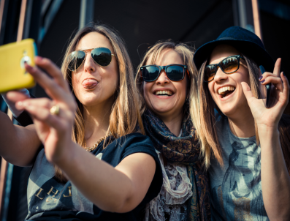
ONNISTU
INNOSTU
KOKEILE

